Slide 1
XÂY DỰNG
NÔNG TRẠI

Slide 2
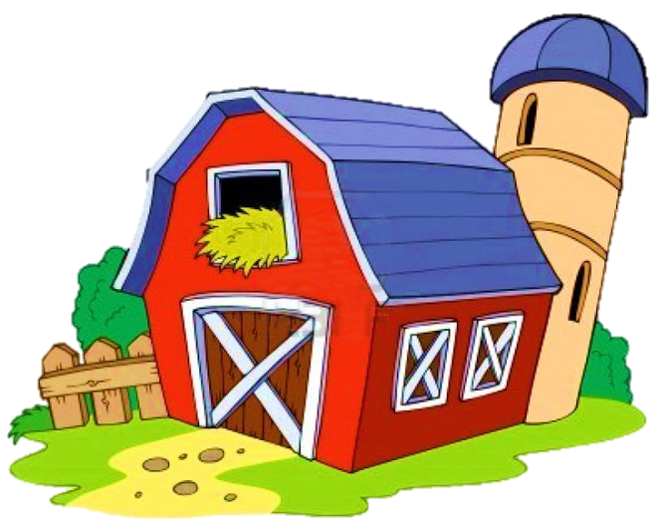

Slide 3
Thầy cô điền câu hỏi vào đây
Thầy cô điền câu trả lời vào đây

Slide 4
Thầy cô điền câu hỏi vào đây
Thầy cô điền câu trả lời vào đây

Slide 5
Thầy cô điền câu hỏi vào đây
Thầy cô điền câu trả lời vào đây

Slide 6
Thầy cô điền câu hỏi vào đây
Thầy cô điền câu trả lời vào đây

Slide 7
Thầy cô điền câu hỏi vào đây
Thầy cô điền câu trả lời vào đây

Slide 8
Thầy cô điền câu hỏi vào đây
Thầy cô điền câu trả lời vào đây

